Slide 1
认识HTML （1）
随婷婷

Slide 2
什么是HTML?
HTML 是用来描述网页的一种语言。
HTML 指的是超文本标记语言: HyperText Markup Language
HTML 不是一种编程语言，而是一种标记语言
标记语言是一套标记标签 (markup tag)
HTML 使用标记标签来描述网页
HTML 文档包含了HTML 标签及文本内容
HTML文档也叫做 web 页面

Slide 3
HTML 标签
HTML 标记标签通常被称为 HTML 标签 (HTML tag)。
HTML 标签是由尖括号包围的关键词，比如 <html>
HTML 标签通常是成对出现的，比如 <b> 和 </b>
标签对中的第一个标签是开始标签，第二个标签是结束标签。
开始和结束标签也被称为开放标签和闭合标签。
<标签>内容</标签>

Slide 4
HTML 元素
HTML 标签" 和 "HTML 元素" 通常都是描述同样的意思.
但是严格来讲, 一个 HTML 元素包含了开始标签与结束标签，如下实例:
HTML 元素:
<p>这是一个段落。</p>

Slide 5
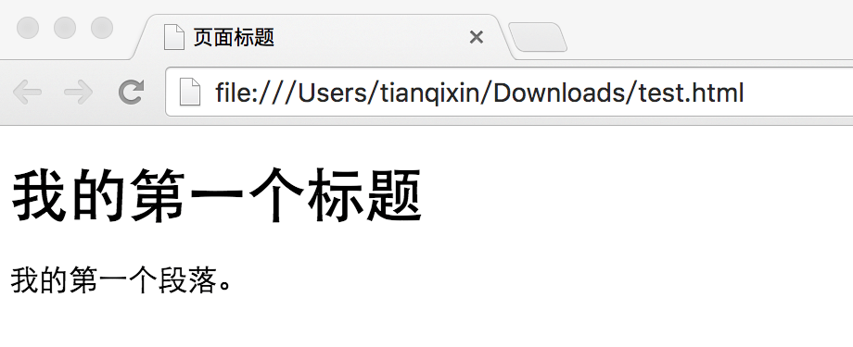
Web 浏览器
Web浏览器（如谷歌浏览器，Internet Explorer，Firefox，Safari）是用于读取HTML文件，并将其作为网页显示。
浏览器并不是直接显示的HTML标签，但可以使用标签来决定如何展现HTML页面的内容给用户：

Slide 6
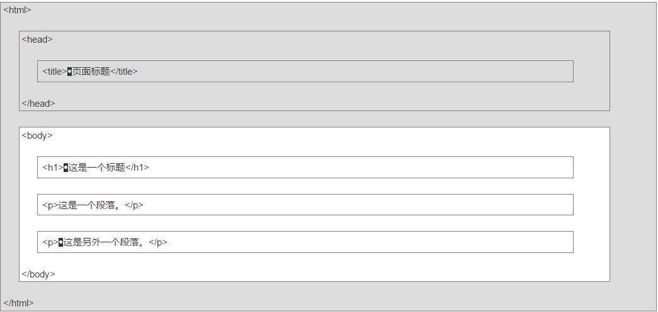
HTML 网页结构
注意：只有 <body>区域 (白色部分) 才会在浏览器中显示。
下面是一个可视化的HTML页面结构：

Slide 7
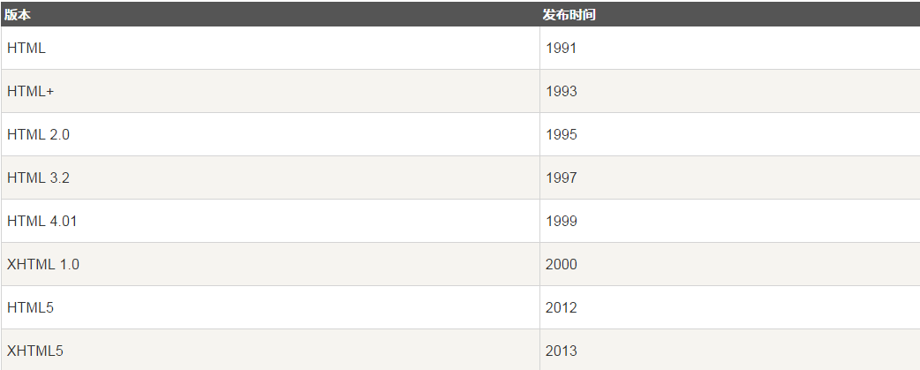
HTML版本
从初期的网络诞生后，已经出现了许多HTML版本:

Slide 8
<!DOCTYPE> 声明
<!DOCTYPE>声明有助于浏览器中正确显示网页。
网络上有很多不同的文件，如果能够正确声明HTML的版本，浏览器就能正确显示网页内容。
doctype 声明是不区分大小写的，以下方式均可：
<!DOCTYPE html>
<!DOCTYPE HTML>
<!doctype html>
<!Doctype Html>

Slide 9
常见的 DOCTYPE 声明
<!DOCTYPE> 声明位于文档中的最前面的位置，处于<html> 标签之前。
<!DOCTYPE> 声明不是一个 HTML 标签；它是用来告知 Web 浏览器页面使用了哪种 HTML 版本。
在 HTML 4.01 中， <!DOCTYPE> 声明需引用 DTD （文档类型声明），因为 HTML 4.01 是基于 SGML （Standard Generalized Markup Language 标准通用标记语言）。DTD 指定了标记语言的规则，确保了浏览器能够正确的渲染内容。
HTML5 不是基于 SGML，因此不要求引用 DTD。

Slide 10
DTD 简介
DTD全称为，Document Type Definition，中文翻译为文档类型定义，是一套为了进行程序间的数据交换而建立的关于标记符的语法规则。
文档类型定义（DTD）可定义合法的XML文档构建模块。它使用一系列合法的元素来定义文档的结构。
DTD 可被成行地声明于 XML 文档中，也可作为一个外部引用。

Slide 11
HTML 4.01 与 HTML5之间的差异
HTML 4.01 规定了三种不同的<!DOCTYPE> 声明，分别是：Strict、Transitional 和 Frameset。
HTML 4.01 Strict
这个 DTD 包含所有 HTML 元素和属性，但不包括表象或过时的元素（如 font ）。框架集是不允许的。
<!DOCTYPE HTML PUBLIC "-//W3C//DTD HTML 4.01//EN" "http://www.w3.org/TR/html4/strict.dtd">

Slide 12
HTML 4.01 Transitional
这个 DTD 包含所有 HTML 元素和属性，包括表象或过时的元素（如 font ）。框架集是不允许的。
<!DOCTYPE HTML PUBLIC "-//W3C//DTD HTML 4.01 Transitional//EN" "http://www.w3.org/TR/html4/loose.dtd">

Slide 13
HTML 4.01 Frameset
这个 DTD 与 HTML 4.01 Transitional 相同，但是允许使用框架集内容。
<!DOCTYPE HTML PUBLIC "-//W3C//DTD HTML 4.01 Frameset//EN" "http://www.w3.org/TR/html4/frameset.dtd">

Slide 14
HTML 编辑器
HTML 编辑器推荐
可以使用专业的 HTML 编辑器来编辑 HTML：
Notepad++：https://notepad-plus-plus.org/
Sublime Text：http://www.sublimetext.com/
VS Code：https://code.visualstudio.com/

Slide 15
注意：
每一种操作系统都带有简单的文本编辑器：
Windows 用户可以使用记事本；
Linux 用户可以选择几种不同的文本编辑器，如 vi、vim 或者 emacs ；
Mac 用户可以使用 OS X 预装的 TextEdit。

Slide 16
Notepad++
步骤 1: 新建 HTML 文件
在 Notepad++ 安装完成后，选择" 文件(F)->新建(N) "，在新建的文件中输入以下代码：
<!DOCTYPE html>
<html>
<head>
<meta charset="UTF-8">
<title>页面标题</title>
</head>
<body>
<h1>我的第一个标题</h1>
<p>我的第一个段落。</p>
</body>
</html>

Slide 17
步骤 2: 另存为 HTML 文件
然后选择" 文件(F)->另存为(A) "，文件名为 ****.html:

Slide 18
步骤 3: 在浏览器中运行这个 HTML 文件
启动浏览器，然后选择"文件"菜单的"打开文件"命令，或者直接在文件夹中双击HTML 文件

Slide 19
<!DOCTYPE html>
<html>
<head>
<meta charset="UTF-8">
<title>页面标题</title>
</head>
<body>
<h1>我的第一个标题</h1>
<p>我的第一个段落。</p>
</body>
</html>
UTF－8 编码是用以解决国际上字符的一种多字节编码，它对英文使用8位（即一个字节），中文使用24位（三个字节）来编码。对于英文字符较多的论坛则用UTF－8 节省空间。另外，如果是外国人访问你的GBK网页，需要下载中文语言包支持。访问UTF-8编码的网页则不出现这问题。可以直接访问。
GBK包含全部中文字符；
GBK是在国家标准GB2312基础上扩容后兼容GB2312的标准（好像还不是国家标准）。GBK编码专门用来解决中文编码的，是双字节的。不论中英文都是双字节的。

Slide 20
HTML 标题
HTML 标题（Heading）是通过<h1> - <h6> 标签来定义的.
<h1> 定义最大的标题。<h6> 定义最小的标题。
<h1>这是一个标题</h1>
<h2>这是一个标题</h2>
<h3>这是一个标题</h3>

Slide 21
HTML 段落
HTML 段落是通过标签 <p> 来定义的.
<p>这是一个段落。</p>
<p>这是另外一个段落。</p>

Slide 22
HTML 链接
HTML 链接是通过标签 <a> 来定义的.
<a href="http://www.baidu.com">这是一个链接</a>
提示: 在 href 属性中指定链接的地址。
注意： 图像的名称和尺寸是以属性的形式提供的。

Slide 23
HTML 图像
HTML 图像是通过标签 <img> 来定义的.
<img src="/images/logo.png" width="258" height="39" />

Slide 24
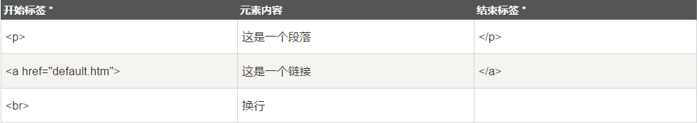
HTML 元素
HTML 文档由 HTML 元素定义。
开始标签常被称为起始标签（opening tag）
结束标签常称为闭合标签（closing tag）。

Slide 25
HTML 元素语法
HTML 元素以开始标签起始
HTML 元素以结束标签终止
元素的内容是开始标签与结束标签之间的内容
某些 HTML 元素具有空内容（empty content）
空元素在开始标签中进行关闭（以开始标签的结束而结束）
大多数 HTML 元素可拥有属性3

Slide 26
嵌套的 HTML 元素
HTML 文档由嵌套的 HTML 元素构成。
HTML 文档实例
<!DOCTYPE html>
<html>
<body>
<p>这是第一个段落。</p>
</body>
</html>
以上实例包含了三个 HTML 元素。

Slide 27
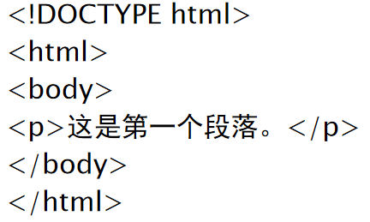
HTML 实例解析
<p> 元素:
p>这是第一个段落。</p>
这个 <p> 元素定义了 HTML 文档中的一个段落。
这个元素拥有一个开始标签 <p> 以及一个结束标签 </p>.
元素内容是: 这是第一个段落。

Slide 28
HTML 实例解析
<body> 元素:
<body>
<p>这是第一个段落。</p>
</body>
<body> 元素定义了 HTML 文档的主体。
这个元素拥有一个开始标签 <body> 以及一个结束标签 </body>。
元素内容是另一个 HTML 元素（p 元素）。

Slide 29
HTML 实例解析
<html> 元素：
<html>
<body>
<p>这是第一个段落。</p>
</body>
</html>
<html> 元素定义了整个 HTML 文档。
这个元素拥有一个开始标签 <html> ，以及一个结束标签 </html>.
元素内容是另一个 HTML 元素（body 元素）。

Slide 30
不要忘记结束标签
即使忘记了使用结束标签，大多数浏览器也会正确地显示 HTML：
<p>这是一个段落
<p>这是一个段落
以上实例在浏览器中也能正常显示，因为关闭标签是可选的。
但不要依赖这种做法。忘记使用结束标签会产生不可预料的结果或错误。

Slide 31
HTML 空元素
没有内容的 HTML 元素被称为空元素。空元素是在开始标签中关闭的。
<br> 就是没有关闭标签的空元素（<br> 标签定义换行）。
在 XHTML、XML 以及未来版本的 HTML 中，所有元素都必须被关闭。
在开始标签中添加斜杠，比如 <br />，是关闭空元素的正确方法，HTML、XHTML 和 XML 都接受这种方式。
即使 <br> 在所有浏览器中都是有效的，但使用 <br /> 其实是更长远的保障。

Slide 32
HTML 提示：使用小写标签
HTML 标签对大小写不敏感：<P> 等同于 <p>。许多网站都使用大写的 HTML 标签。
本课程使用的是小写标签，因为万维网联盟（W3C）在 HTML 4 中推荐使用小写，而在未来 (X)HTML 版本中强制使用小写。

Slide 33
HTML 属性
属性是 HTML 元素提供的附加信息。
HTML 元素可以设置属性
属性可以在元素中添加附加信息
属性一般描述于开始标签
属性总是以名称/值对的形式出现，比如：name="value"。

Slide 34
属性实例
HTML 链接由 <a> 标签定义。链接的地址在 href 属性中指定：
<a href="http://www.baidu.com">这是一个链接</a>

Slide 35
HTML 属性常用引用属性值
属性值应该始终被包括在引号内。
双引号是最常用的，不过使用单引号也没有问题。
提示: 在某些个别的情况下，比如属性值本身就含有双引号，那么必须使用单引号，例如：name='John "ShotGun" Nelson'

Slide 36
HTML 提示：使用小写属性
属性和属性值对大小写不敏感。
不过，万维网联盟在其 HTML 4 推荐标准中推荐小写的属性/属性值。
而新版本的 (X)HTML 要求使用小写属性。

Slide 37
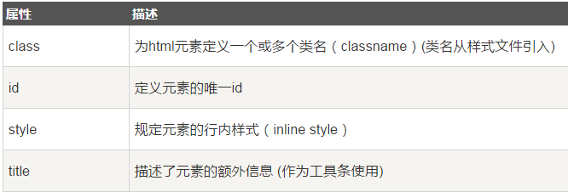
HTML 属性参考手册
下面列出了适用于大多数 HTML 元素的属性：

Slide 38
HTML 标题
在 HTML 文档中，标题很重要。
标题（Heading）是通过 <h1> - <h6> 标签进行定义的.
<h1> 定义最大的标题。 <h6> 定义最小的标题。
<h1>这是一个标题。</h1>
<h2>这是一个标题。</h2>
<h3>这是一个标题。</h3>
浏览器会自动地在标题的前后添加空行。

Slide 39
标题很重要
确保将 HTML 标题 标签只用于标题。不要仅仅是为了生成粗体或大号的文本而使用标题。
搜索引擎使用标题为网页的结构和内容编制索引。
因为用户可以通过标题来快速浏览网页，所以用标题来呈现文档结构是很重要的。
应该将 h1 用作主标题（最重要的），其后是 h2（次重要的），再其次是 h3，以此类推。

Slide 40
HTML 水平线
<hr> 标签在 HTML 页面中创建水平线。
hr 元素可用于分隔内容。
<p>这是一个段落。</p>
<hr>
<p>这是一个段落。</p>
<hr>
<p>这是一个段落。</p>

Slide 41
HTML 注释
可以将注释插入 HTML 代码中，这样可以提高其可读性，使代码更易被人理解。浏览器会忽略注释，也不会显示它们。
注释写法如下:
<!-- 这是一个注释 -->
注释: 开始括号之后（左边的括号）需要紧跟一个叹号，结束括号之前（右边的括号）不需要，合理地使用注释可以对未来的代码编辑工作产生帮助。

Slide 42
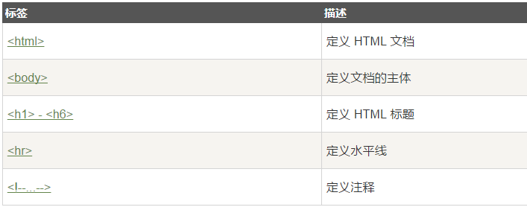
HTML 标签参考手册

Slide 43
标题大小与字体大小的关系
1到6号标题与1到6号字体逆序对应，比如1号字体对应6号标题，2号字体对应5号标题。
<h1>这是1号标题</h1>
<font size="6">这是6号字体文本</font>
<h2>这是2号标题</h2>
<font size="5">这是5号字体文本</font>
<h3>这是3号标题</h3>
<font size="4">这是4号字体文本</font>
<h4>这是4号标题</h4>
<font size="3">这是3号字体文本</font>
<h5>这是5号标题</h5>
<font size="2">这是2号字体文本</font>
<h6>这是6号标题</h6>
<font size="1">这是1号字体文本</font>

Slide 44
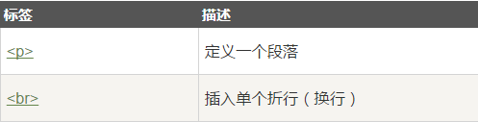
HTML 标签参考手册

Slide 45
HTML 段落
HTML 可以将文档分割为若干段落。
段落是通过 <p> 标签定义的。
<p>这是一个段落 </p>
<p>这是另一个段落</p>
注意：浏览器会自动地在段落的前后添加空行。（</p> 是块级元素）

Slide 46
不要忘记结束标签
即使忘了使用结束标签，大多数浏览器也会正确地将 HTML 显示出来：
<p>这是一个段落
<p>这是另一个段落
上面的例子在大多数浏览器中都没问题，但不要依赖这种做法。忘记使用结束标签会产生意想不到的结果和错误。
注释: 在未来的 HTML 版本中，不允许省略结束标签。

Slide 47
HTML 换行
如果希望在不产生一个新段落的情况下进行换行（新行），请使用 <br> 标签：
<p>这个<br>段落<br>演示了分行的效果</p>
<br /> 元素是一个空的 HTML 元素。由于关闭标签没有任何意义，因此它没有结束标签。

Slide 48
HTML 输出- 使用提醒
无法确定 HTML 被显示的确切效果。屏幕的大小，以及对窗口的调整都可能导致不同的结果。
对于 HTML，无法通过在 HTML 代码中添加额外的空格或换行来改变输出的效果。
当显示页面时，浏览器会移除源代码中多余的空格和空行。所有连续的空格或空行都会被算作一个空格。
需要注意的是，HTML 代码中的所有连续的空行（换行）也被显示为一个空格。

Slide 49
HTML 文本格式化
<!DOCTYPE html>
<html>
<head>
<meta charset="utf-8">
<title>HTML 文本格式化</title>
</head>
<body>
<b>加粗文本</b><br><br>
<i>斜体文本</i><br><br>
<code>电脑自动输出</code><br><br>
这是 <sub> 下标</sub> 和 <sup> 上标</sup>
</body>
</html>

Slide 50
HTML 格式化标签
HTML 使用标签 <b>("bold") 与 <i>("italic") 对输出的文本进行格式, 如：粗体 or 斜体

Slide 51
通常标签 <strong> 替换加粗标签 <b> 来使用, <em> 替换 <i>标签使用。
然而，这些标签的含义是不同的：
<b> 与<i> 定义粗体或斜体文本。
<strong> 或者 <em>意味着你要呈现的文本是重要的，所以要突出显示。现今所有主要浏览器都能渲染各种效果的字体。不过，未来浏览器可能会支持更好的渲染效果。

Slide 52
实例1——文本格式化
此例演示如何在一个 HTML 文件中对文本进行格式化
<!DOCTYPE html>
<html>
<head>
<meta charset="utf-8">
<title>文本格式化</title>
</head>
<body>
<b>这个文本是加粗的</b>
<br />
<strong>这个文本是加粗的</strong>
<br />
<big>这个文本字体放大</big>
<br />
<em>这个文本是斜体的</em>
<br />
<i>这个文本是斜体的</i>
<br />
<small>这个文本是缩小的</small>
<br />
这个文本包含
<sub>下标</sub>
<br />
这个文本包含
<sup>上标</sup>
</body>
</html>

Slide 53
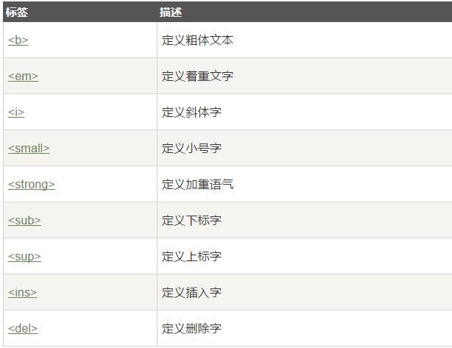
HTML 文本格式化标签

Slide 54
预格式文本
pre 元素可定义预格式化的文本。被包围在 pre 元素中的文本通常会保留空格和换行符。而文本也会呈现为等宽字体。
所有浏览器都支持 <pre> 标签。
<pre> 标签的一个常见应用就是用来表示计算机的源代码。
可以导致段落断开的标签（例如标题、<p> 和 <address> 标签）绝不能包含在 <pre> 所定义的块里。

Slide 55
实例2——预格式文本
此例演示如何使用 pre 标签对空行和空格进行控制。
<!DOCTYPE html>
<html>
<head>
<meta charset="utf-8">
<title>预格式文本</title>
</head>
<body>
<pre>
此例演示如何使用 pre 标签
对空行和 空格
进行控制
</pre>
</body>
</html>

Slide 56
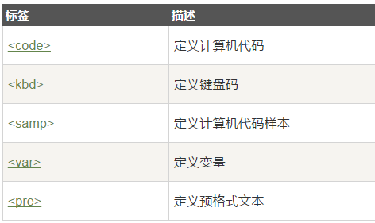
HTML "计算机输出" 标签

Slide 57
实例3——"计算机输出"标签
<!DOCTYPE html>
<html>
<head>
<meta charset="utf-8">
<title>"计算机输出"标签</title>
</head>
<body>
<code>计算机输出</code>
<br />
<kbd>键盘输入</kbd>
<br />
<tt>打字机文本</tt>
<br />
<samp>计算机代码样本</samp>
<br />
<var>计算机变量</var>
<br />
<p>
<b>注释：</b>这些标签常用于显示计算机/编程代码。
</p>
</body>
</html>

Slide 58
实例4——地址
此例演示如何在 HTML 文件中写地址。
<address>
Written by <a href="mailto:webmaster@example.com">Jon Doe</a>.<br>
Visit us at:<br>
Example.com<br>
Box 564, Disneyland<br>
USA
</address>
</body>
</html>
<!DOCTYPE html>
<html>
<head>
<meta charset="utf-8">
<title>地址</title>
</head>
<body>

Slide 59
实例5——缩写和首字母缩写
此例演示如何实现缩写或首字母缩写。
<!DOCTYPE html>
<html>
<head>
<meta charset="utf-8">
<title>缩写和首字母缩写</title>
</head>
<body>
<abbr title="etcetera">etc.</abbr>
<br />
<acronym title="World Wide Web">WWW</acronym>
<p>在某些浏览器中，当您把鼠标移至缩略词语上时，title 可用于展示表达的完整版本。</p>
<p>仅对于 IE 5 中的 acronym 元素有效。</p>
<p>对于 Netscape 6.2 中的 abbr 和 acronym 元素都有效。</p>
</body>
</html>

Slide 60
实例6——文字方向
此例演示如何改变文字的方向。
<!DOCTYPE html>
<html>
<head>
<meta charset="utf-8">
<title>文字方向</title>
</head>
<body>
<p>该段落文字从左到右显示。</p>
<p><bdo dir="rtl">该段落文字从右到左显示。</bdo></p>
</body>
</html>

Slide 61
实例7——块引用
此例演示如何实现长短不一的引用语。
<!DOCTYPE html>
<html>
<head>
<meta charset="utf-8">
<title>块引用</title>
</head>
<body>
<p>WWF's goal is to:
<q>Build a future where people live in harmony with nature.</q>
We hope they succeed.</p>
</body>
</html>

Slide 62
实例8——删除字效果和插入字效果
此例演示如何标记删除文本和插入文本。
<!DOCTYPE html>
<html>
<head>
<meta charset="utf-8">
<title>删除字效果和插入字效果</title>
</head>
<body>
<p>My favorite color is <del>blue</del> <ins>red</ins>!</p>
</body>
</html>

Slide 63
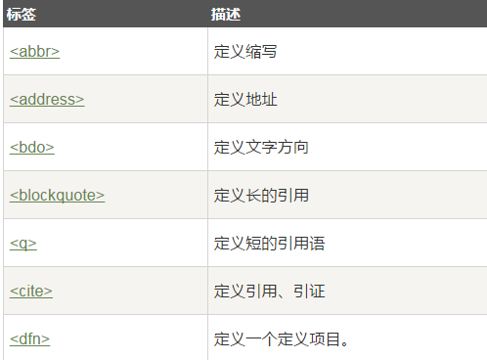
HTML 引文, 引用, 及标签定义

